Slide 1


Mục lục thuyết trình
Introduction Microservices Architecture
Java Microservices with spring cloud
DDD Layered Architecture
CQRS
Event Sourcing
Demo application cqrs-es
1
2
3
4
5
6

Slide 2
Microservices Architecture
Introduction Microservices Architecture
Architecture
Comunicating between
Securing Microservice
1
2
3
4

Slide 3
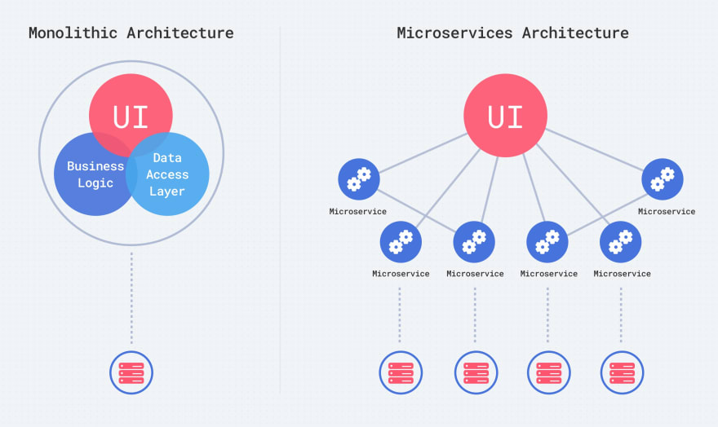
Introduction
Micro -> Nhỏ
Service -> Dịchvụ
Notes:
Micro là nhỏ, service là các dịch vụ ( chức năng trong hệ thống ). Đối lập với nó là kiến trúc Monolithic. Với kiến trúc monolithic thì hệ thống vẫn sẽ bth nhưng khi
Số lượng dev càng nhiều 100, 200 người cùng code một ứng dụng thì khó khăn sẽ xảy ra thì chúng ta phải tách nó ra thành những vấn đề nhỏ hơn. Thì tại sao chúng ta phải tách ?

Slide 4
Problem Monolithic
Product
Order
Scale từng module khiến code phình to
Thêm và sửa code rất phức tạp
Deploy khó khăn
User
Payment
Report

Slide 5
Solution
DB Product
Ưu điểm :
Dễ dàng scale tiết kiệm chi phí
Dễ dàng deploy
Tự do sử dụng các công nghệ ở mỗi service
Khó sập hơn monolithic
Nhược điểm:
Khó đọc code, debug
Quản lý khó khan
Cần đội ngũ team chuyên nghiệp
Product
Order
DB Order
Payment
DB Paymemt
Microservice Architecture

Slide 6
Architecting Microservices
Product
DB Product, User
User
Mỗi microservice đều phải có cơ sở dữ liệu riêng
Tính độc lập
Product
DB Product
User
DB User
Notes:
Nếu như Product service và userService dùng chung cơ sở dữ liệu thì khi người dùng gọi đến table user có hàng ngàn connection dẫn đến db bị sập thì Product Service cũng sẽ bị ảnh hưởng theo.

Slide 7
Architecting Microservices
Xác định ranh giới Service
Giảm thiểu việc gọi request ở nhiều nơi
Quản lý code dễ dàng
UserService
DB User
Profile
Address
User

Slide 8
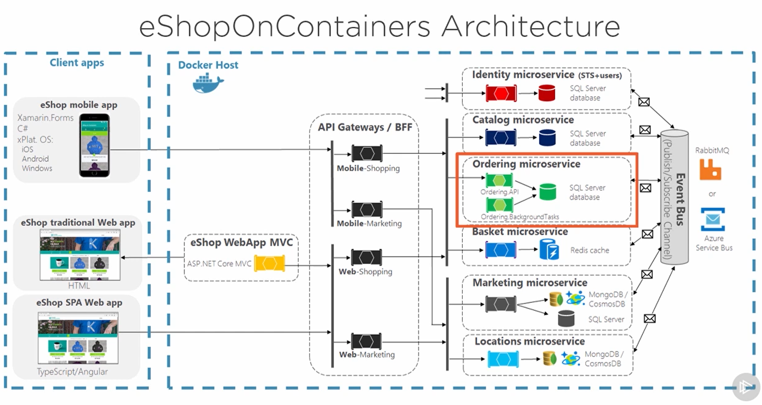
Architecting Microservices
Notes:
Hoisting – Docker, VM ware, ....

Slide 9
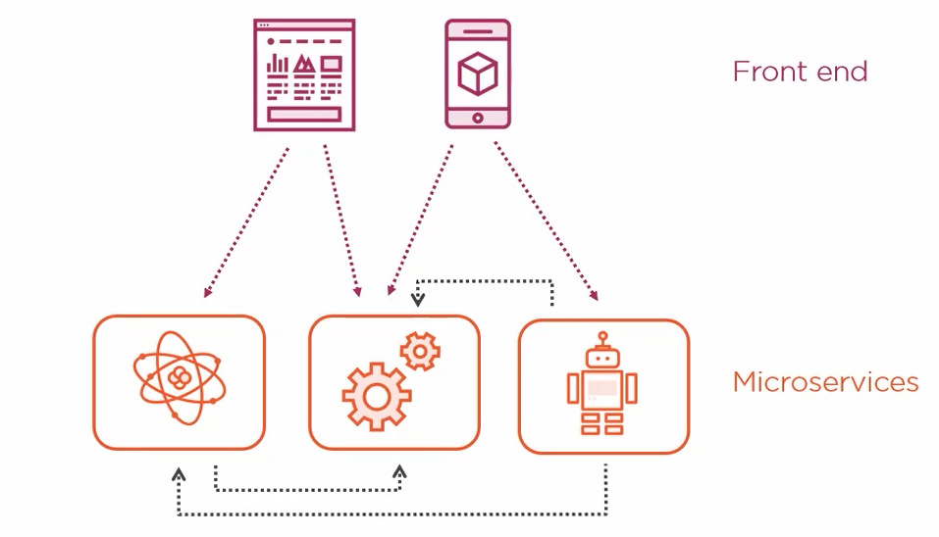
Comunication Microservices
Notes:
Bị rối rắm vì phụ thuộc vào nhau quá nhiều’
Lỗi xếp tầng ( casading Failures )
Giảm hiệu suất

Slide 10
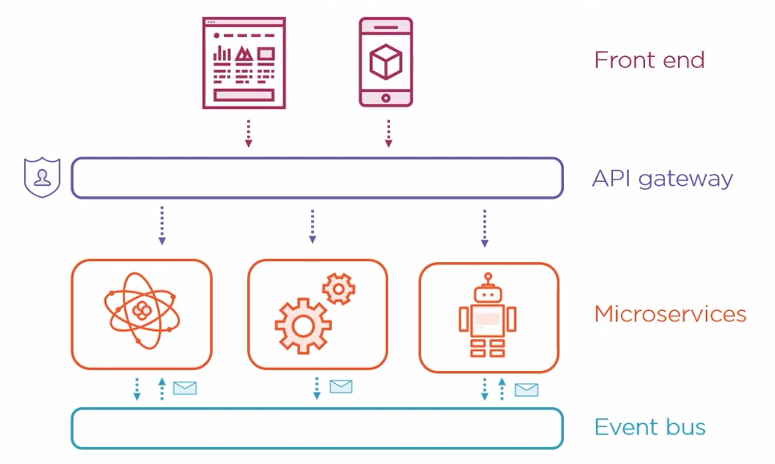
Comunication Microservices

Slide 11
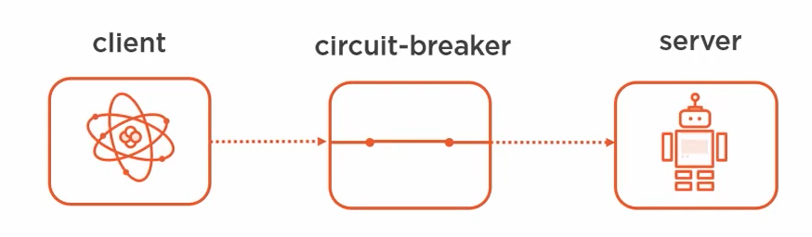
Synchronous Comunication
Product
DB Product
RestFull API
User
DB User

Slide 12
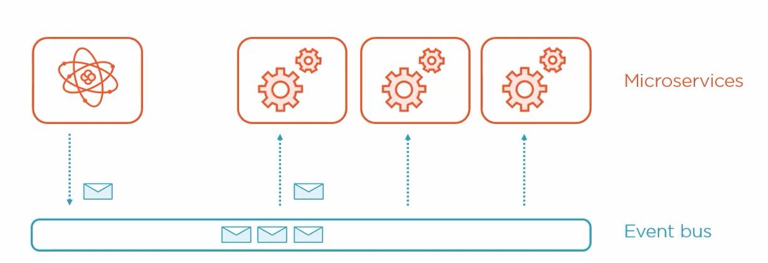
Asynchronous Comunication
Order Service
Notification Service
RabitMq, Kafka

Slide 13
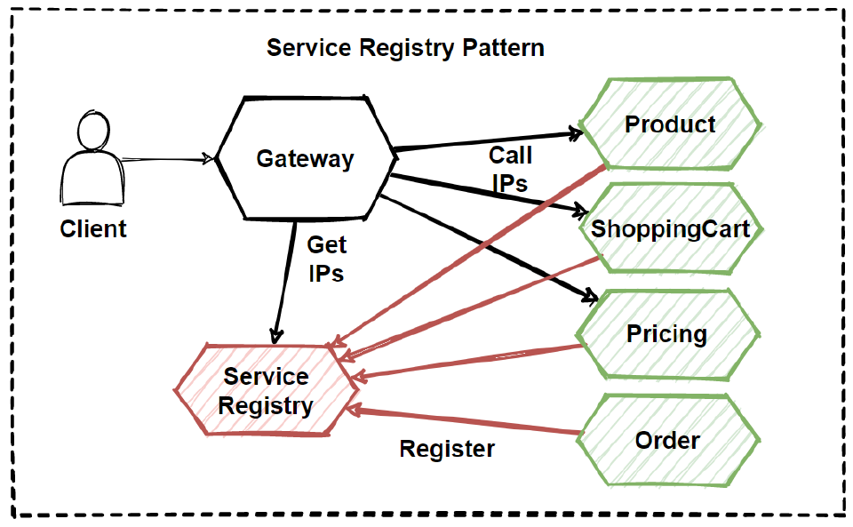
Service Discovery

Slide 14
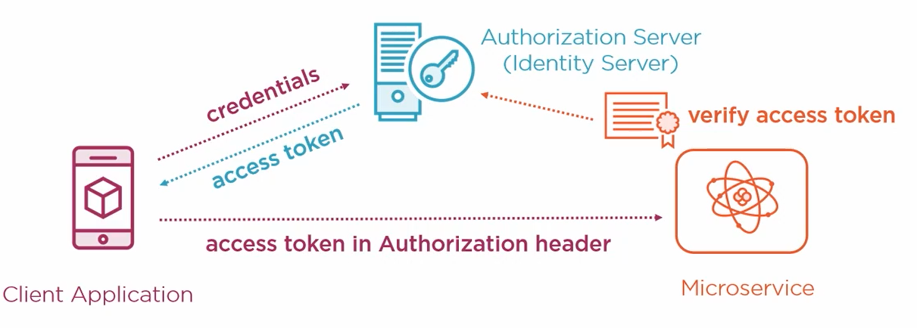
Securing Microservice
Mã hóa dữ liệu bằng Giao thức TLS protocol (Transport Layer Security)
Authentication
Authorization

Slide 15
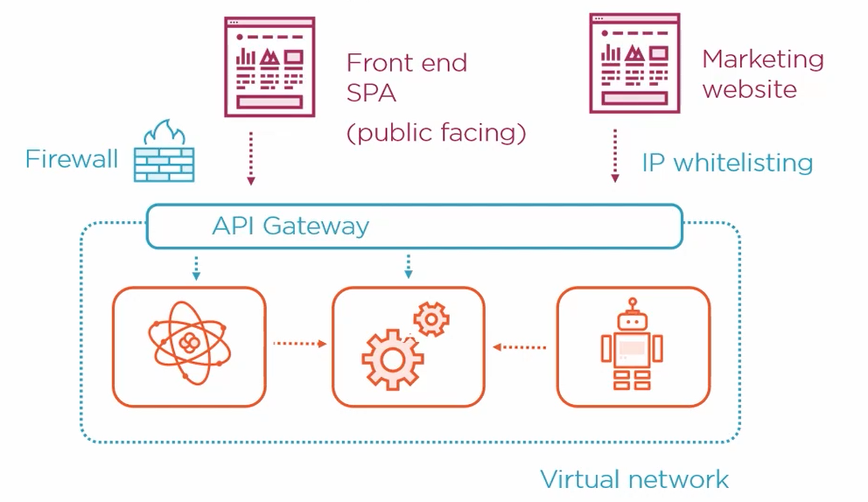
Securing Microservice

Slide 16
Spring cloud with Microservice
Service discovery
Distributed Configuration
Load balancing
Intelligent routing
Circuit Breaker
1
2
3
4
5

Slide 17
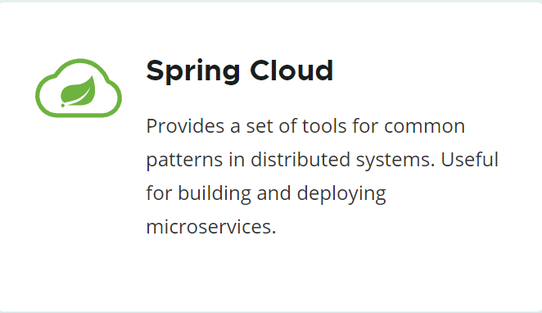
Spring cloud with Microservice
- Spring Cloud là một công nghệ phần mềm sử dụng để phát triển các ứng dụng phân tán.
Notes:
Spring Cloud là một công nghệ phần mềm sử dụng để phát triển các ứng dụng phân tán. Một ứng dụng được gọi là phân tán (Distributed application) khi các phần của nó có thể được phát triển trên các ngôn ngữ khác nhau, và được triển khai trên các máy chủ khác nhau. Vì vậy mục tiêu của Spring Cloud là làm sao để các thành phần của ứng dụng có thể giao tiếp với nhau

Slide 18
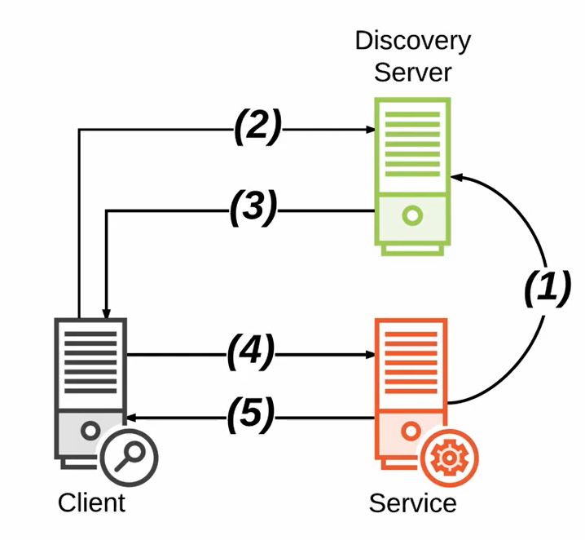
Service discovery
Service name
Address Instance service
Address Instance service
Data
Notes:
Một thằng service thì nó có nhiều instance nên client ko thể gọi trực tiếp đến service như kiến trúc thông thường
Client gọi đến service thì quá trình đó gọi là service discovery

Slide 19
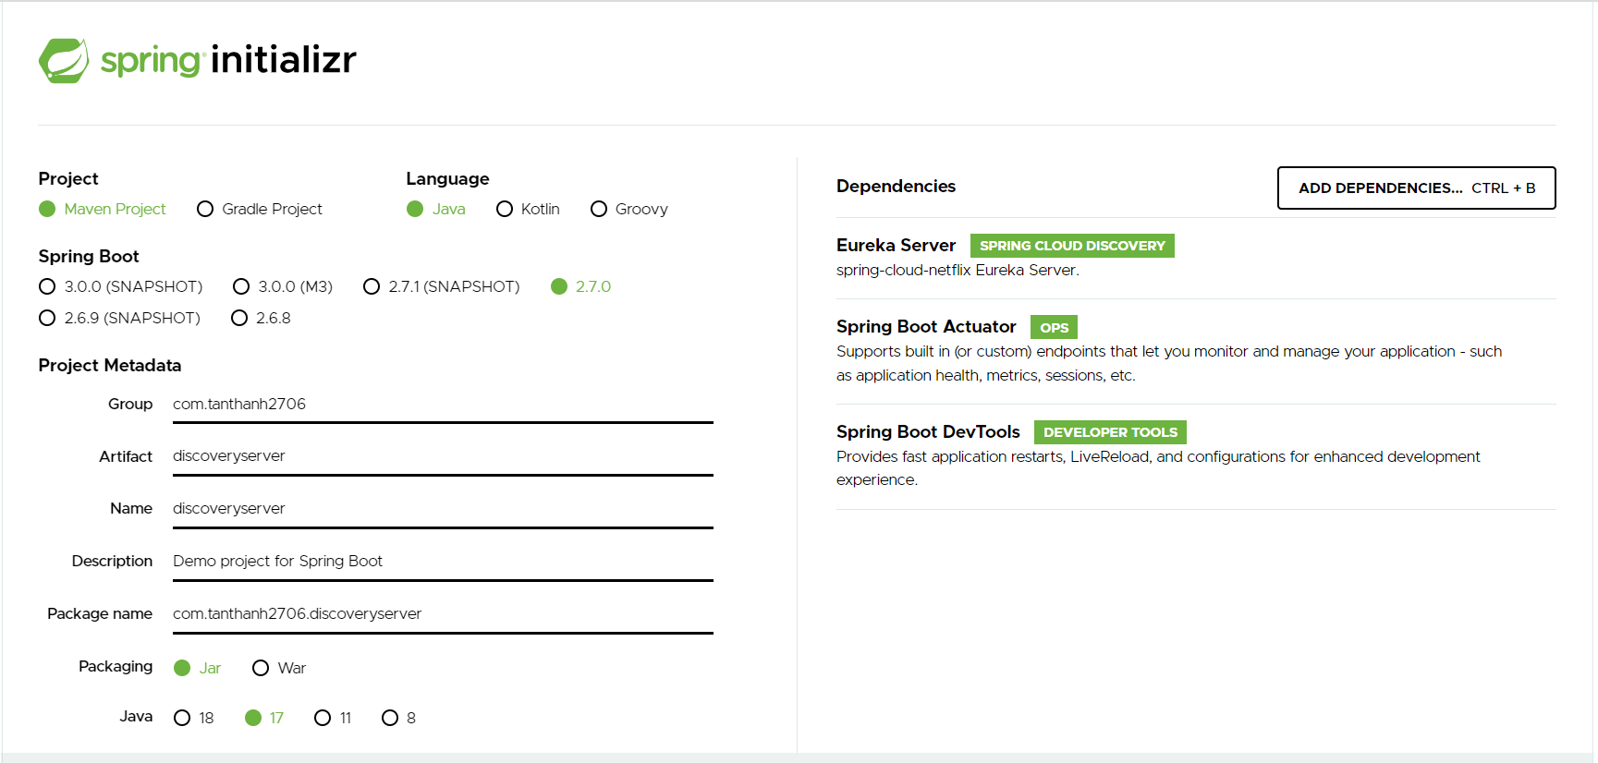
Discovery server
- Tạo discovery server với spring cloud Eureka

Slide 20
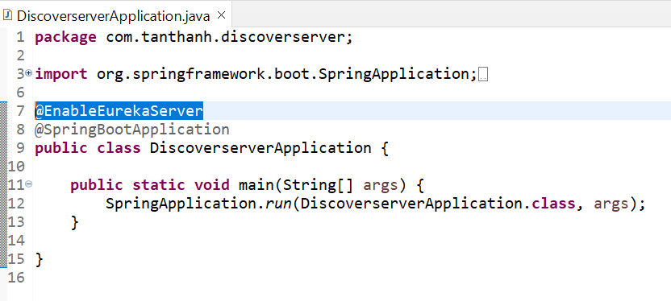
Discovery server

Slide 21
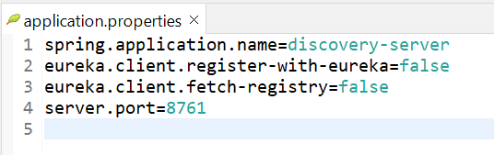
Discovery server
Notes:
Discover Server là nơi để các thằng service đăng kí khi start lên và tránh cho nó đăng kí với chính bản thân nó nên có dòng 2
Vì đây là discovery server nên nó kh cần lấy về các registry đăng kí từ discovery server vì đang chạy độc lập

Slide 22
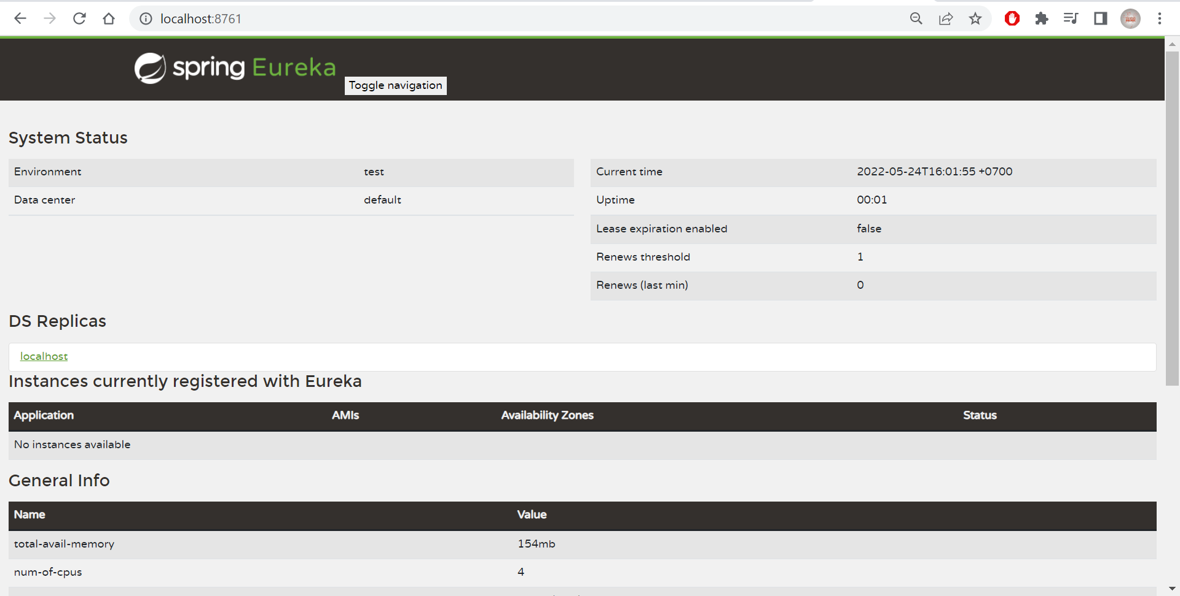
Discovery server

Slide 23
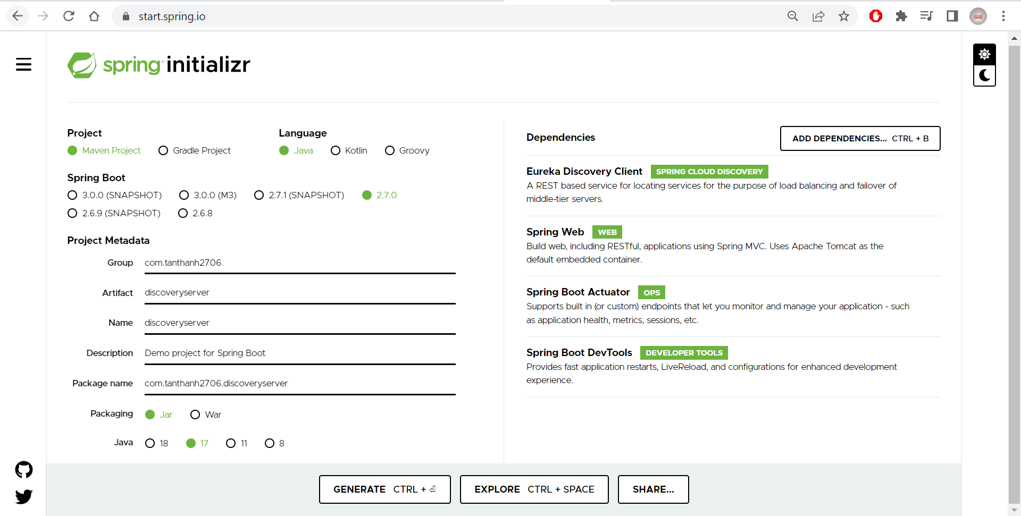
Application Services

Slide 24
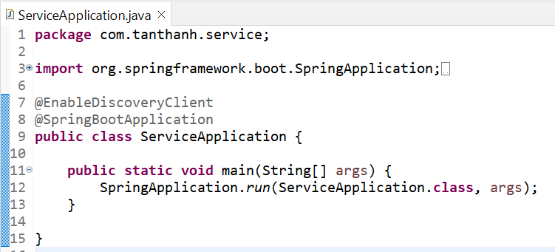
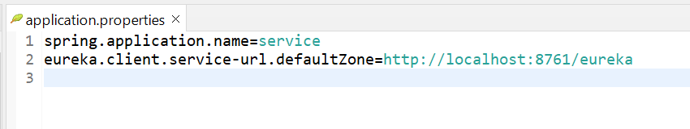
Application Services

Slide 25
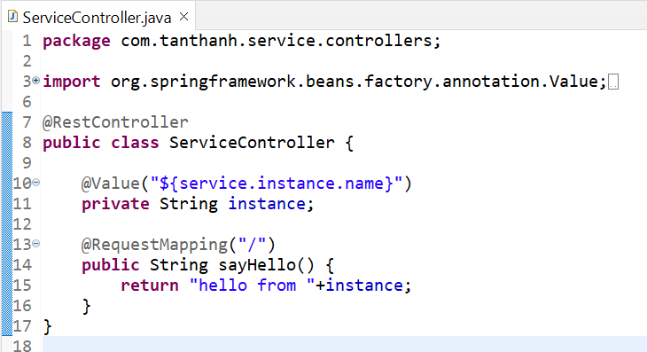
Application Services

Slide 26
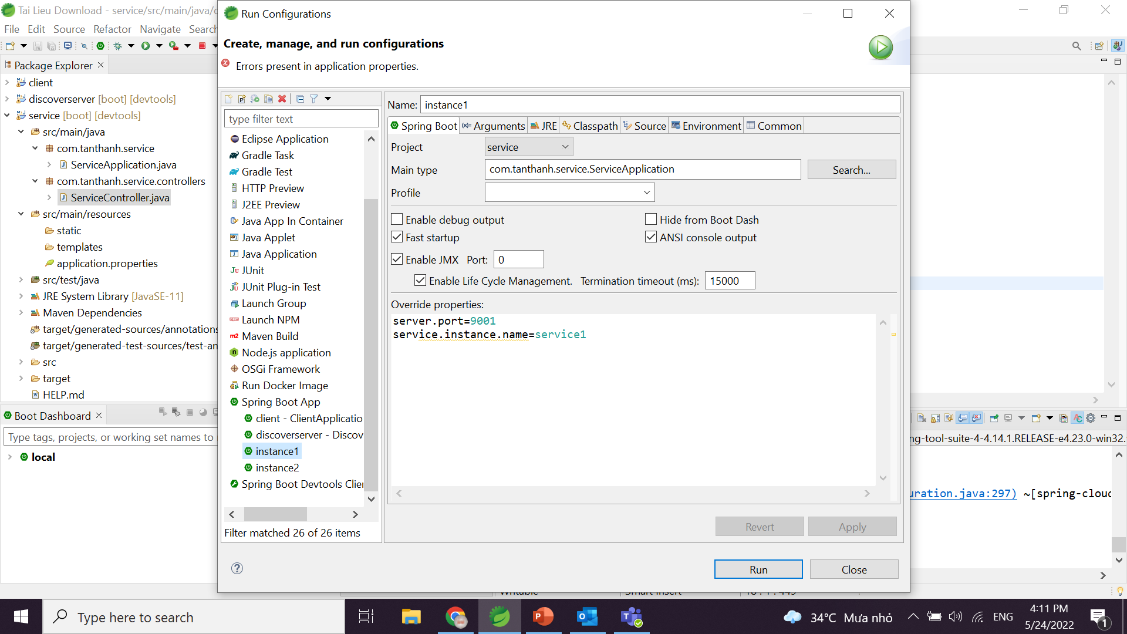
Application Services

Slide 27
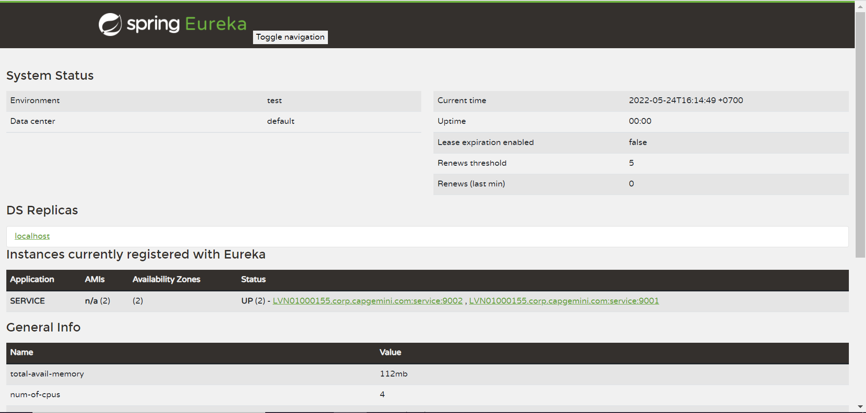
Application Services

Slide 28
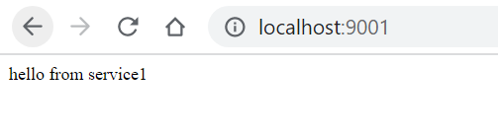
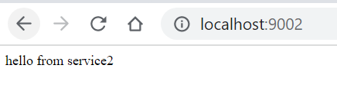
Application Services

Slide 29
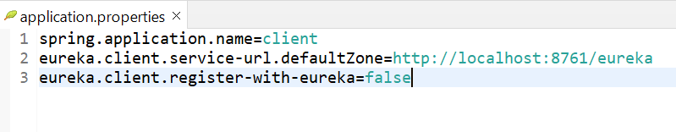
Application Client

Slide 30
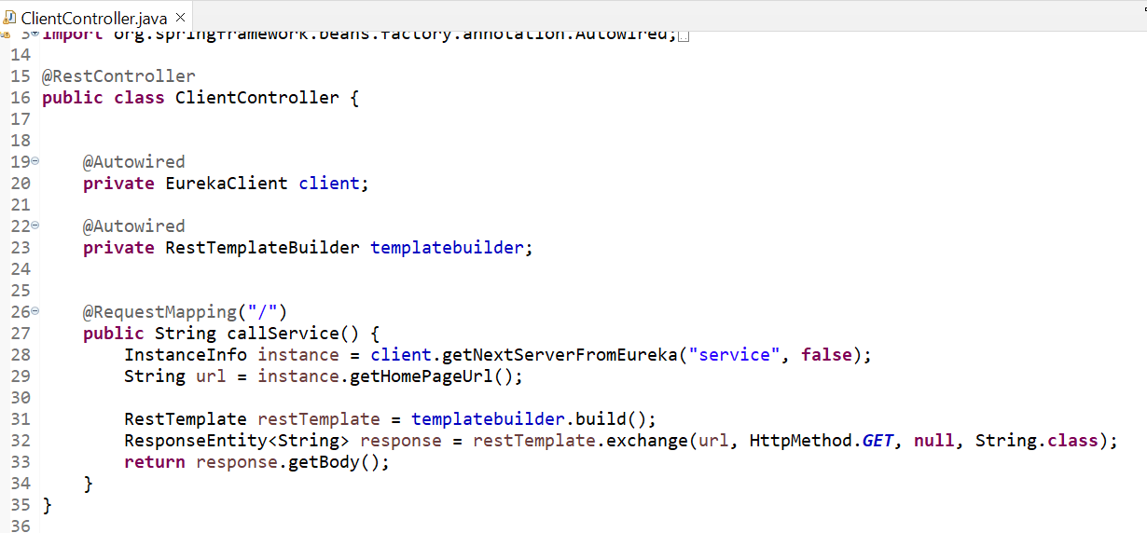
Application Client

Slide 31
Application Client

Slide 32
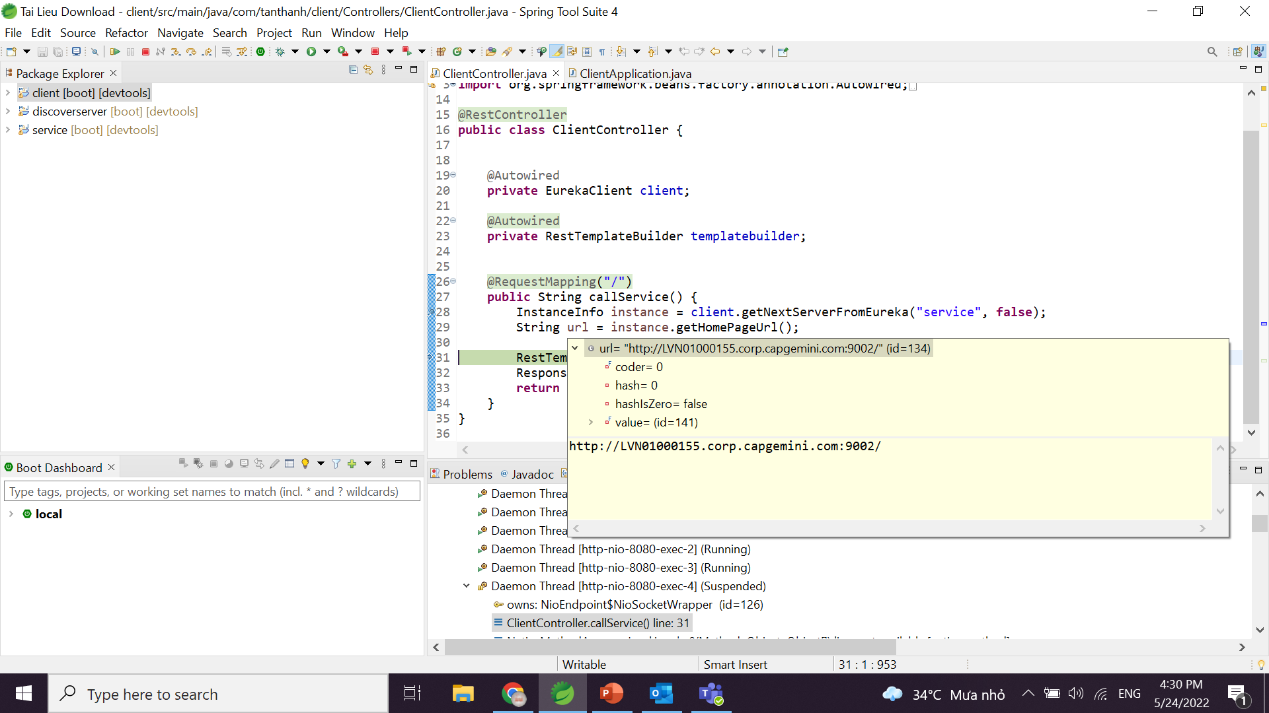
Application Client

Slide 33
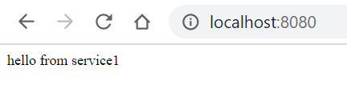
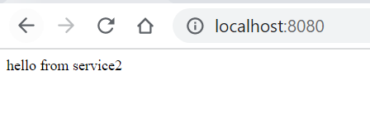
Application Client
Notes:
Mặc định là round robin xoay vòng

Slide 34
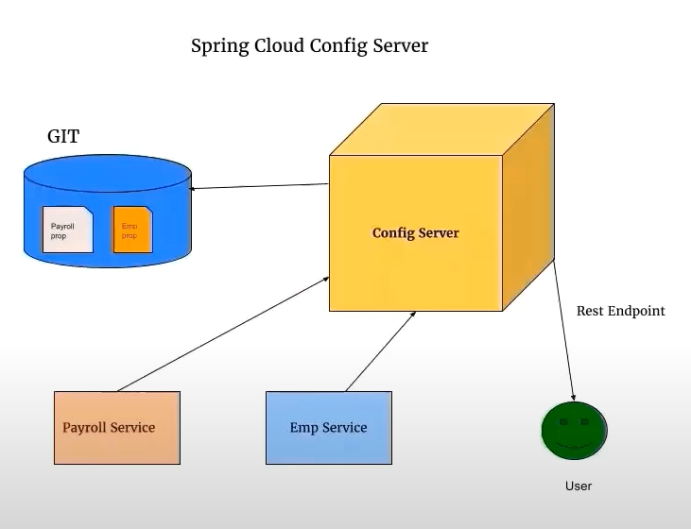
Distributed Configuration
Notes:
- Tác dụng của config Server trong microservices
- Trong một hệ thống microservices với mỗi service thì chúng ta thường có các thông tin cấu hình về database, login, thường cấu hình này lưu trong file application.properties
Nhưng trong microservice với mỗi service start lên rất nhiều instance nên khi cần sửa thì cần phải sửa ở mỗi instance và phải restart tất cả instance để apply change => tốn rất nhiều thời gian và công sức và cần phải tránh trong một hệ thống microservices

Slide 35
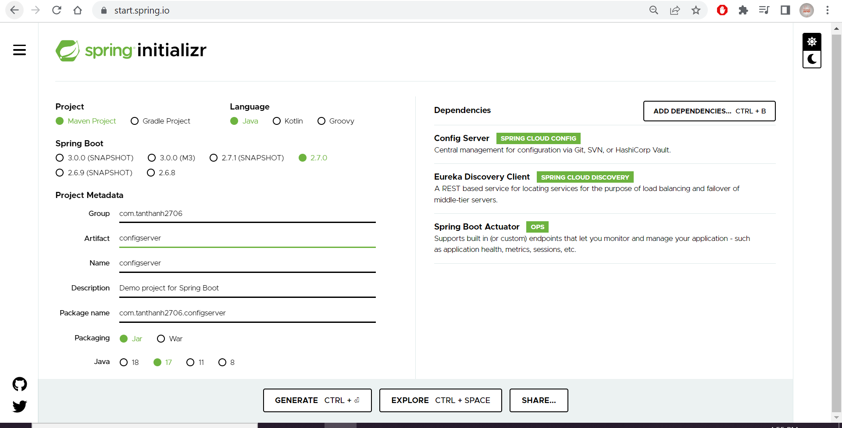
Spring cloud config

Slide 36
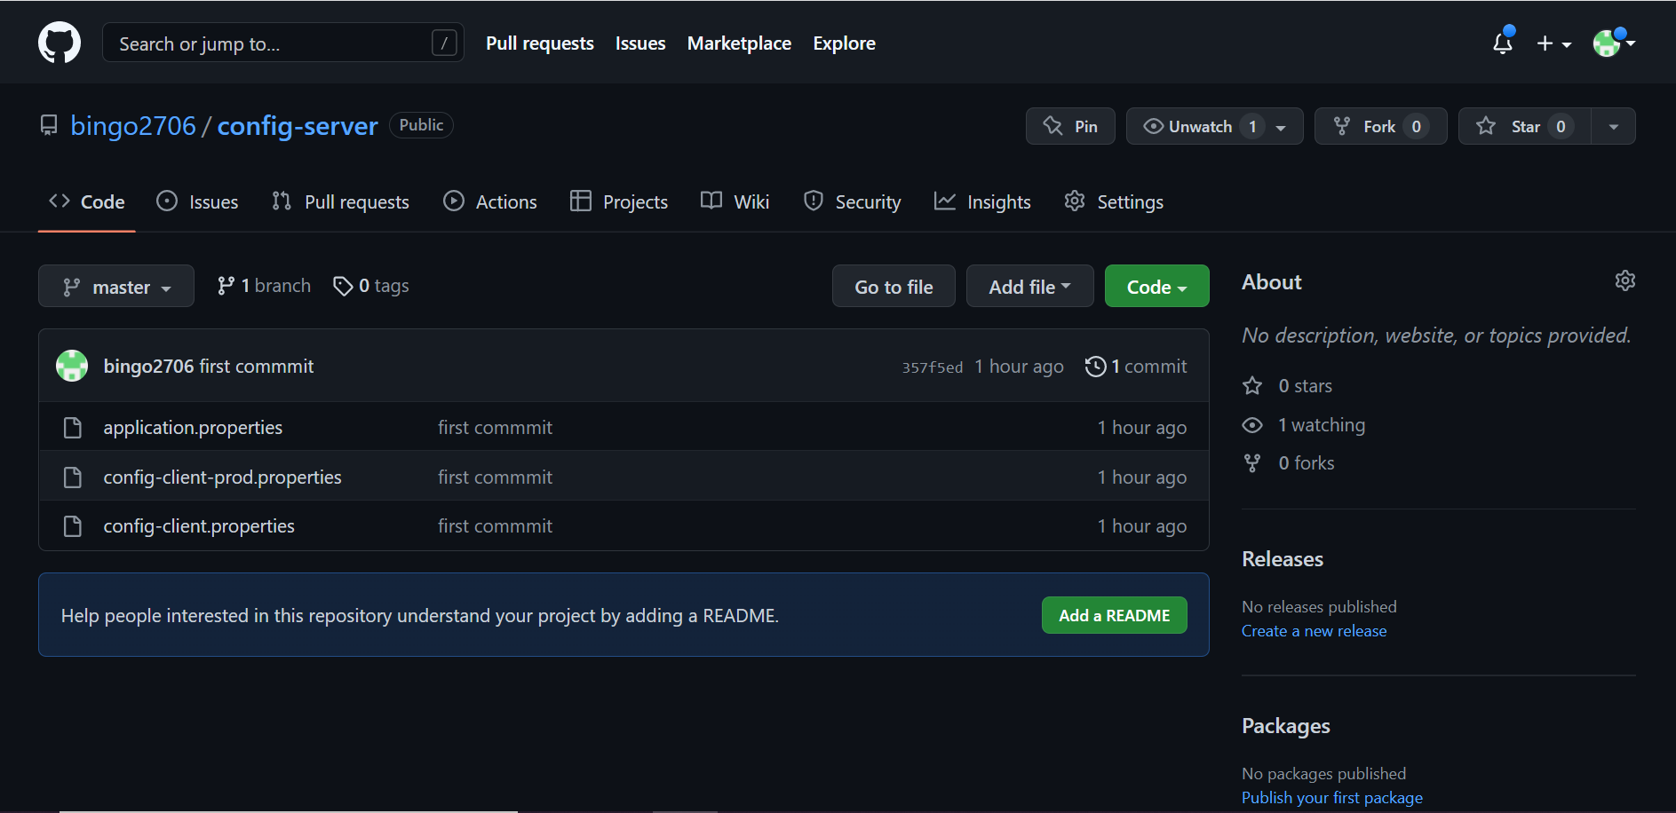
Spring cloud config

Slide 37
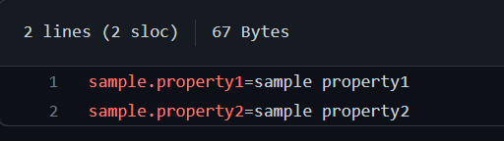
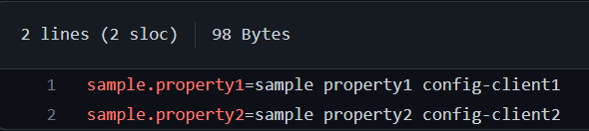
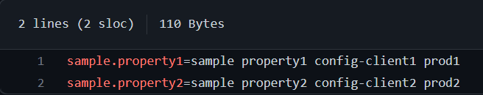
Spring cloud config
Application.properties
Config-client.properties
Config-client-prod.properties

Slide 38
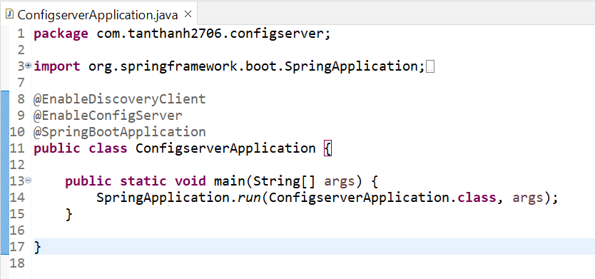
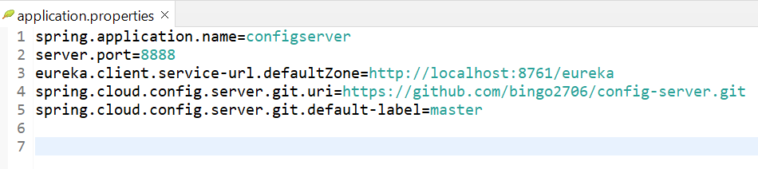
Spring cloud config

Slide 39
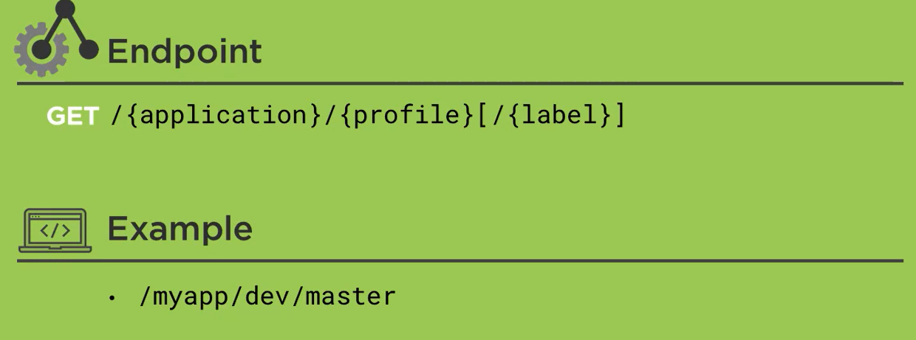
Spring cloud config

Slide 40
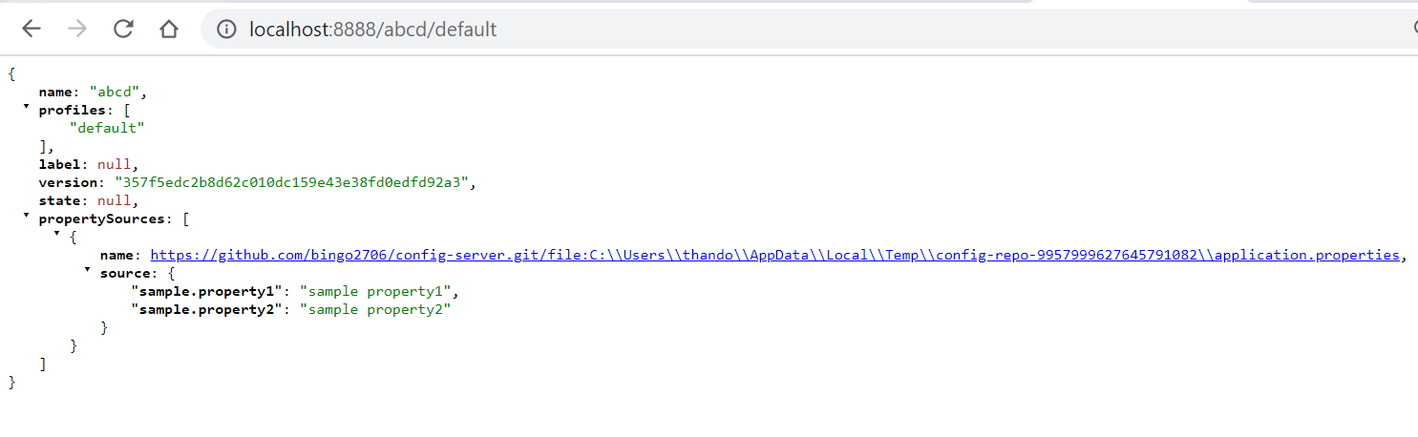
Spring cloud config

Slide 41
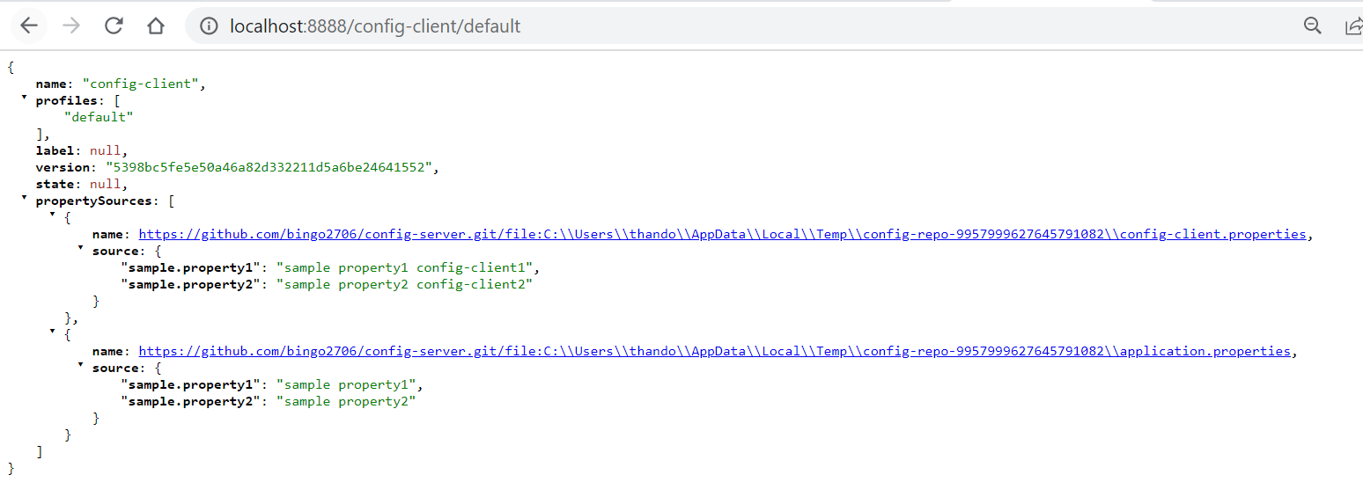
Spring cloud config

Slide 42
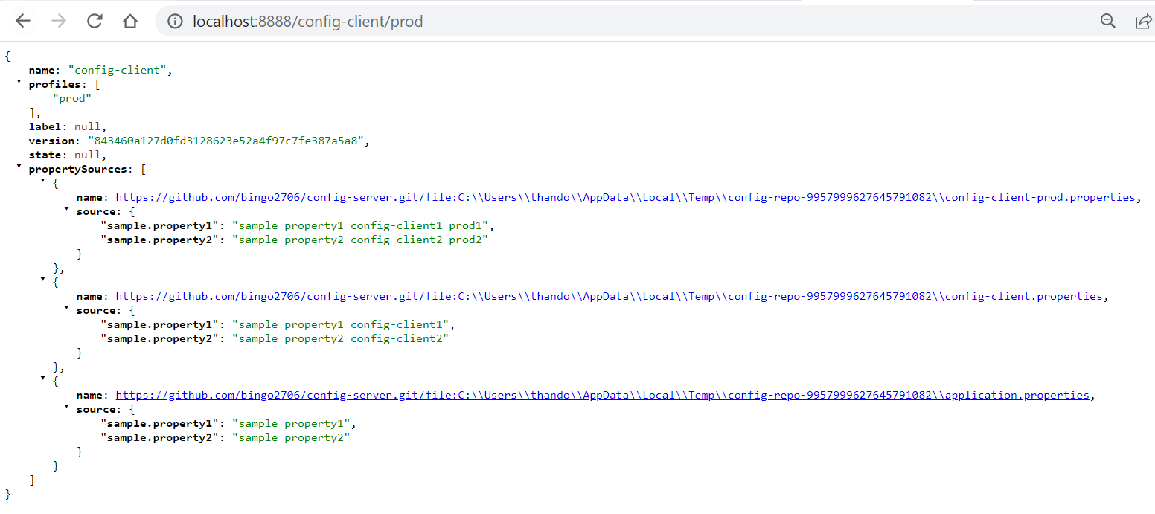
Spring cloud config

Slide 43
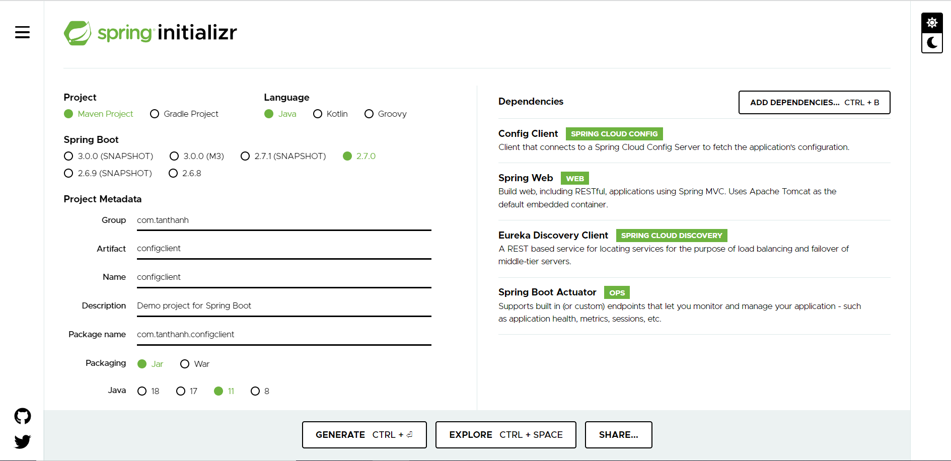
Spring cloud config

Slide 44
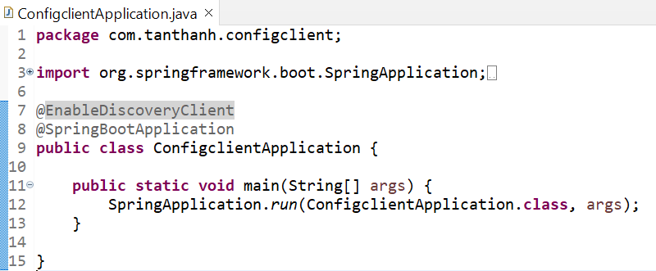
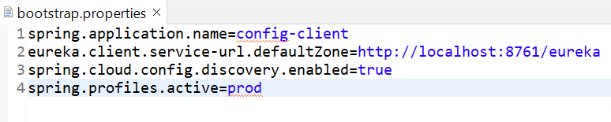
Spring cloud config

Slide 45
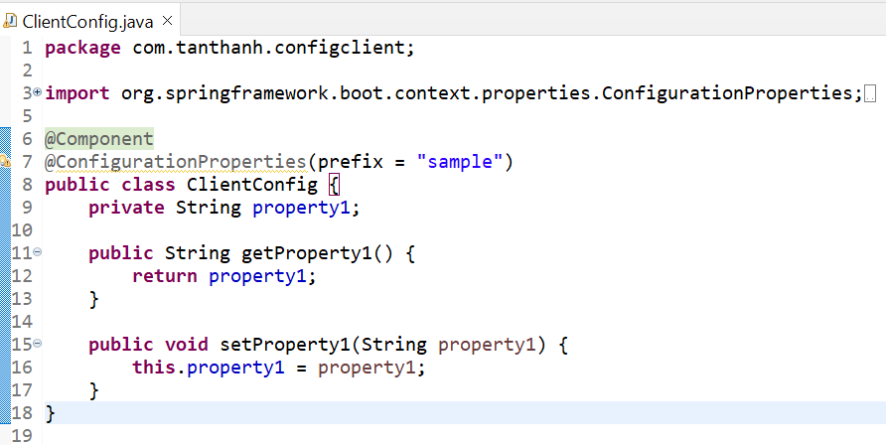
Spring cloud config

Slide 46
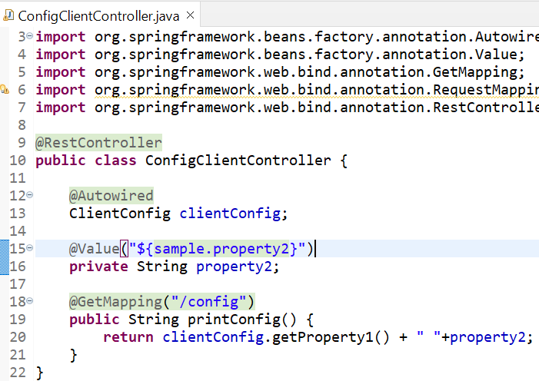
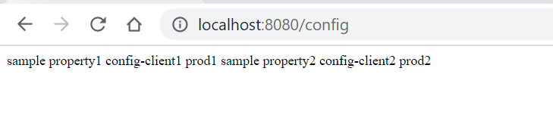
Spring cloud config

Slide 47
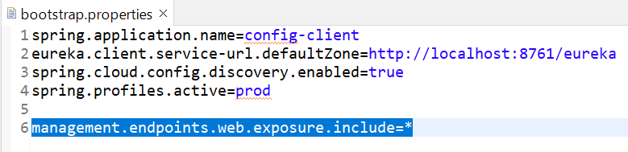
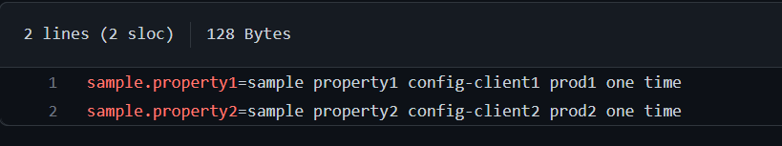
Refresh Config

Slide 48
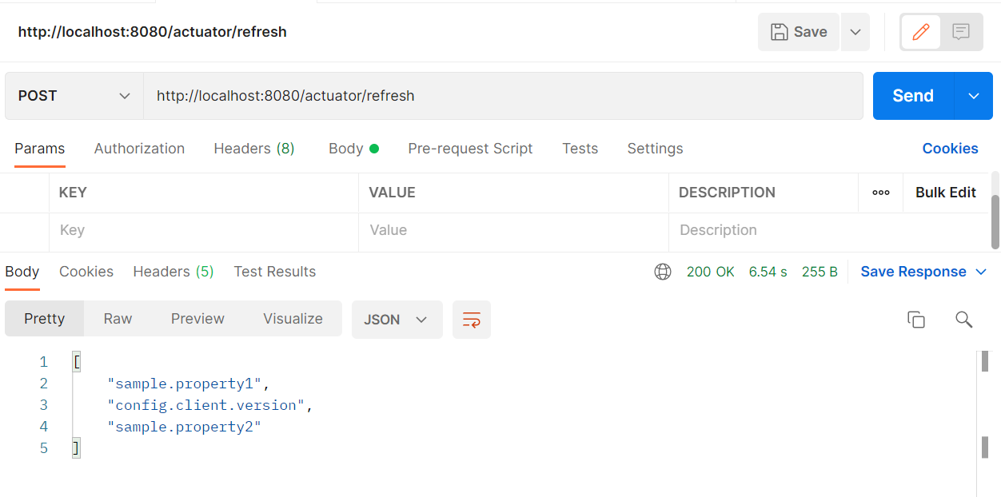
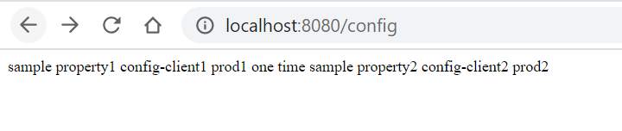
Refresh Config

Slide 49


Refresh Config

Slide 50
Intelligent routing
Service name
Address Instance service
Address Instance service
Data
Notes:
- Mỗi lần client gọi service thì phải gọi đến discovery server thì khá tốn công sức

Slide 51

Intelligent routing
Notes:
Client luôn luôn gọi đến api gateway và nó sẽ chịu trách nhiệm foward request đến các service tương ứng
Client kh cần lấy địa chỉ các service
Lợi ích là check security và thêm filter lọc bad request ở api gateway

Slide 52

Intelligent routing

Slide 53


Intelligent routing

Slide 54



Intelligent routing
Service 1
Service 2

Slide 55


Intelligent routing

Slide 56

Intelligent routing
Notes:
Có 4 loại router: pre, route, post, error

Slide 57



Intelligent routing
Gateway Service
Service 1

Slide 58

Client-side Load Balancing

Slide 59


Client-side Load Balancing

Slide 60

Client-side Load Balancing
- Overide thuật toán của load balancing

Slide 61

Circuit Breaker
- Cascading failure

Slide 62

Circuit Breaker

Slide 63


Circuit Breaker

Slide 64
DDD Layered Architecture
* Là gì ?
Là một cách tiếp cận phát triển phần mềm để kết nối các nghiệp vụ phức tạp với phần mềm
* Tại sao cần quan tâm đến DDD
- Nguyên tắc và mẫu thiết kế để giải quyết các vấn đề phức tạp
- Lịch sử thành công với nhiều dự án phức tạp
- Code thể hiện nghiệp vụ rõ rang.
Notes:
Domain Driven Design

Slide 65
DDD Layered Architecture
* Điểm mấu chốt trong DDD
Đào sâu kiến thức với Domain Expert
Tập trung vào mô hình của từng sub domain
Thực thi từng subdomain
Notes:
Domain Driven Design
Sub domain là các nghiệp vụ con được tách ra
Thực thi từng subdomain

Slide 66

DDD Layered Architecture

Slide 67

Domain model
Notes:
Phân tách, gom gộp, module hóa
Đối phó với sự phức tạp
Mô hình bằng hình vẽ, ảnh chụp, note, ngôn ngữ
Không ngừng đào sâu vào kiến thức về domain

Slide 68
Domain model
- Phân tách nghiệp vụ thành các nghiệp vụ con và đào sâu và nó
-- Tập trung vào từng sub domain
User
Categories
Order
Product

Slide 69

Domain model
Ngôn ngữ chung (Ubiquitous Language)

Slide 70

Domain model
Ngôn ngữ chung (Ubiquitous Language)
Client = Customer, consumer, Khách hang
Voucher = coupon, gift card

Slide 71

Domain model

Slide 72

Domain model

Slide 73

Domain model
Entities và value object

Slide 74

Domain model
Entities và value object

Slide 75

Domain model
Domain Service
Không thực sự nằm trong một entity hay value Object nào của domain
Hoạt động trên nhiều đối tượng khác nhau

Slide 76

Domain model
Aggregate
Là một nhóm các đối tượng dữ liệu được đối xử như một thể thống nhất trong hệ thống
Vd: User aggregate phải có profile,address,role
Order aggregate phải có các order item và định dạng là order_id
Notes:
Thiết kế aggregate phải phản ánh đc nghiệp vụ
Microservice là chia nhỏ phần mềm thành các đối tượng
Xác định ranh giới phần mềm
Nhắc để order thì phải nhớ đến order item, chứ kh thể tách orderserice và oder item service
Chọn lựa phạm vi vừa đủ
Phạm vi quá lớn sẽ ảnh hưởng đến perfoment

Slide 77

Domain model
Aggregate

Slide 78

CQRS
Mô hình CRUD

Slide 79
CQRS
Mô hình CRUD
Có ba tầng chính: Data Layer, Business Layer, Presentation
DAL query trả lại DTO để Presentation hiển thị
Presentation thay đổi DTO qua DAL lưu vào vào database
Model dùng chung cả việc đọc và ghi dữ liệu

Slide 80
CQRS
Mô hình CRUD
Ưu điểm: nhanh, không cầu kì thiết kế
Nhược điểm:
Model phức tạp do dùng chung cho cả đọc và ghi dữ liệu
Tăng tranh chấp dữ liệu giữa đọc và ghi dữ liệu
Không scale được độc lập yêu cầu hiệu năng cho cả phần đọc và ghi

Slide 81
CQRS
Mô hình CQRS
Người đưa ra: Greg Young – 2006
CQRS – Command and Query Responsibility Segregation
Mục tiêu phân chia các luồng ghi và đọc dữ liệu ra riêng biệt
Scale độc lập các thành phần đọc và ghi dữ liệu

Slide 82

CQRS
Notes:
Chiều ghi dữ liệu rất phức tạp nhìn vào các domain model
Command Bus: truyền các lệnh như ghi, cập nhật, vận chuyển command
Command Handler thực hiện các login khác nhau trên domain model
Sau khi xử lý lưu dữ liệu nó sẽ phát ra một event(message) -> cập nhật db của daatabase readside
Quá trình phát triển độc lập dựa vào trình độ của 2 team dev

Slide 83
CQRS
Các thành phần chính
Command: lệnh phát sinh xử lý một nghiệp vụ
Event: báo một quá trình xử lý kết thúc
Command Bus: đường vận chuyển lệnh command
Event Bus: đường vận chuyển các event
Domain Model: mô hình xử lý nghiệp vụ
DTO: Data Transfer Object
Query Façade: mô hình query dữ liệu

Slide 84
CQRS
Mô hình hoạt động
Phát sinh command. Vd: đặt hàng – placeorder
Command Bus gửi command
Command Handler nhận command, thực thi xử lý nghiệp vụ tại domain model
Phát sinh các Event báo kết thúc quá trình xử lý.
Event Bus publish các event đi

Slide 85
CQRS
Xét ví dụ cụ thể
Xây dựng ứng dụng thương mại điện tử đơn giản: cho phép người dùng xem và mua hàng
Sau đặt hàng xong người dùng có thể thanh toán online
Sau khi thanh toán online xong, đơn hàng được xác nhận thì gửi tin nhắn và email xác nhận cho người dùng

Slide 86
CQRS
Product, Order, Payment, Notification
Product
Order
Payment
Notification
Application Service
Write Side
Read Side
DDD
Core Domain
CQRS-ES
Core Domain
CQRS
Core Domain
CRUD
None Core Domain

Slide 87

Event Driven Architectur

Slide 88

Event Driven Architectur

Slide 89

Event Sourcing
Mô hình Event Sourcing — ES, là mô hình thiết kế mà trạng thái của object sẽ được lưu trữ dưới dạng chuỗi các sự kiện thay đổi
Lưu trữ được lịch sử thay đổi của các đối tượng.
Notes:
Mô hình Event Sourcing — ES, là mô hình thiết kế mà trạng thái của object sẽ được lưu trữ dưới dạng chuỗi các sự kiện thay đổi. Lưu trữ được lịch sử thay đổi của các đối tượng.
Nếu các event được gửi tới các hệ thống khác, các hệ thống đó có thể sinh ra trạng thái cuối cùng chính xác của đốc tượng gốc. Do đó dễ dàng tích hợp với các hệ thống khác.
Nó khác với mô hình thiết kế thông thường, khi mà chỉ lưu trữ trạng thái cuối cùng của object.
Khi object bị thay đổi, sẽ tương ứng với một versioned event lưu trữ dữ liệu thay đổi của object. Các event sẽ được lưu trữ dạng appending only vào một cấu trúc table gọi là event store. Việc lưu trữ các event thay đổi này giúp mang lại các lợi ích:

Slide 90

Event Sourcing

Slide 91

Event Sourcing
Notes:
Một cơ sở dữ liệu dùng chung không được khuyến khích trong kiến trúc dựa trên microservices bởi vì nếu có một thay đổi trong một data model, dẫn đến các services khác cũng bị ảnh hưởng theo.

Slide 92

Event Sourcing
Notes:
Hạn chế của cách tiếp cận này là việc quản lý transaction đó không thể xử lý đúng cách. Nếu dữ liệu customer bị xóa thì order tương ứng với customer tương ứng cũng phải xóa.
Mặc dù điều này thì vẫn có thể thực hiện được với cách giải quyết giống như việc gọi một service xóa trong Order service, nhưng như vậy thì tính độc lập sẽ không đạt được một cách rõ ràng, rành mạch. Điều này cần được xử lý với việc tùy chỉnh.
Để vượt qua hạn chế này, chúng ta có thể tích hợp một kiến trúc event-driven với các thành phần microservices của chúng ta.

Slide 93

Event Sourcing
Notes:
Trong event-sourcing, bất kì sự kiện trigger nào cũng được lưu trong một event store. Không có các hoạt động cập nhật hoặc xóa trên dữ liệu và mọi event được sản sinh ra sẽ được lưu trữ như một bản ghi trong cơ sở dữ liệu. Nếu có một thất bại trong transaction, event thất bại được thêm như một bản ghi trong cơ sở dữ liệu. Mỗi thực thể bản ghi sẽ là một hoạt động đơn nhất.
Như mô hình này bất kì thay đổi nào trong dữ liệu của customer cũng sẽ publish một event đến messaging system, như vậy event sẽ tiêu thụ dữ liệu customer và cập nhật dữ liệu order.

Slide 94



Event Sourcing

Slide 95

Event Sourcing

Slide 96
Xây dựng event sourcing với Axon framework
Demo Event Sourcing
Demo Event Sourcing with Saga
1
2

